Slide 1
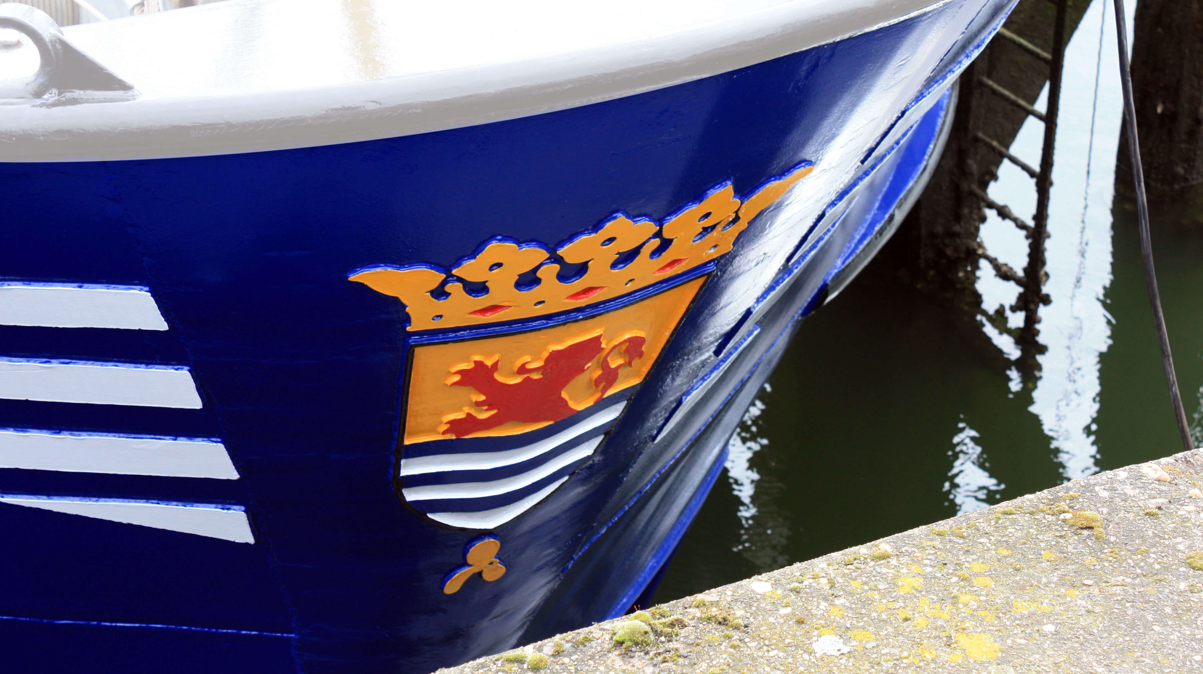





Deel 1
Ruimtelijke ontwikkelingen Waarde
Informatieavond
20 Maart 2024

Slide 2
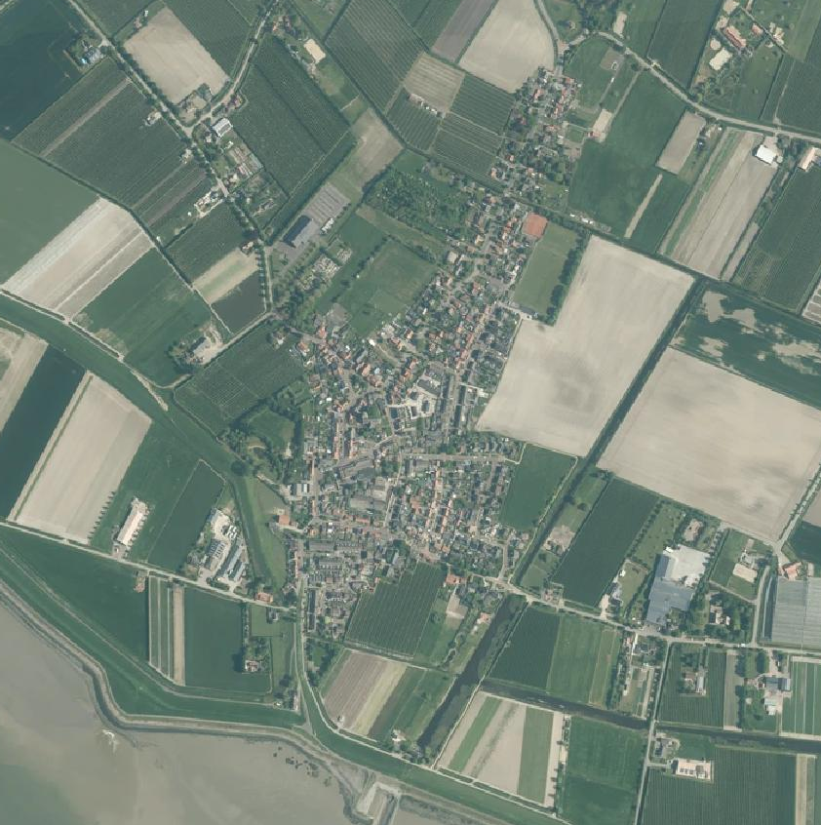

Programma
Even voorstellen
Doel van de avond
Beleid
Ruimtelijke ontwikkelingen in Waarde
Vervolg
Vragen

Slide 3
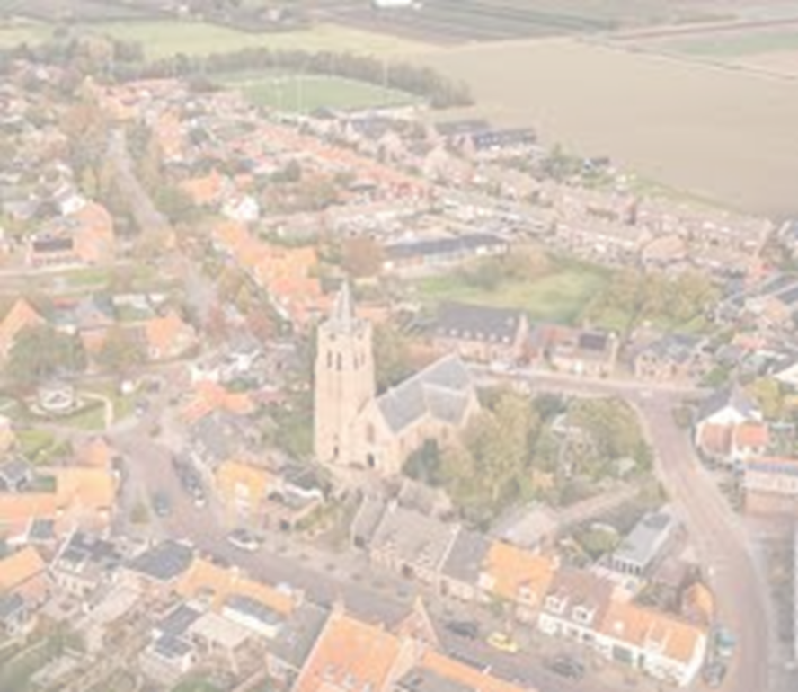
Even voorstellen
Namens de Gemeente:
Maarten Both – wethouder ruimtelijke ordening en wonen
Martijn Kap – projectleider woningbouw

Slide 4
Doel van de avond
Ruimtelijke ontwikkelingen Waarde
Informatie delen over de ruimtelijke ontwikkelingen in Waarde.
Luisteren naar de aanwezigen.

Slide 5
Rijksbeleid Wonen
Het Rijk sluit woondeals met de provincies
Tot 2030 zijn er landelijk 900.000 woningen nodig.
Van deze 900.000 woningen moet tweederde in de categorie betaalbaar zijn.
Onder betaalbaar wordt verstaan sociale huur, middenhuur tot 1.000 euro en koop tot een bedrag van 390.000 euro.
Via regionale woondeals wordt inzichtelijk gemaakt waar de woningen komen.

Slide 6
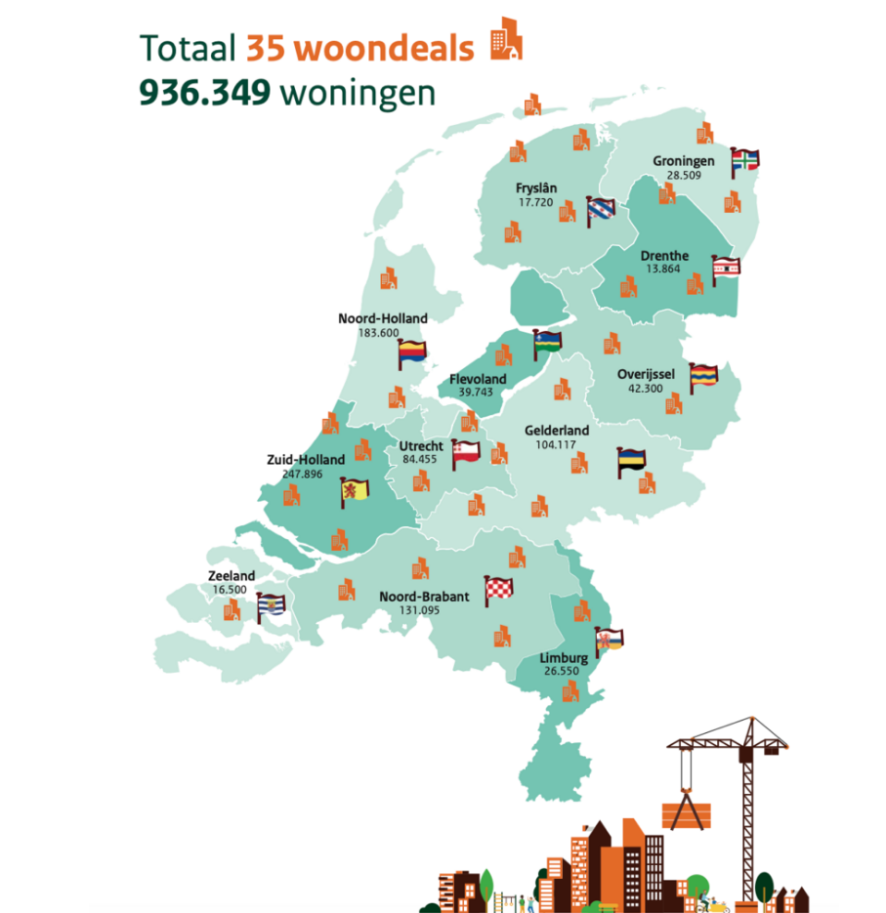
Rijksbeleid Wonen

Slide 7
Regionale woon(zorg)visie
Samenwerking met de andere Bevelandse gemeenten: Borsele, Goes, Kapelle en Noord-Beveland.
De gemeente Reimerswaal neemt op basis van de Zeeuwse Woondeal 1.037 woningen voor zijn rekening.
De eisen van betaalbaarheid zoals benoemd bij Rijksbeleid werken door.
De woonzorgvisie richt zich op de belangrijkste uitdagingen en ambities op het gebied van wonen.
Reimerswaal zet in op aandacht voor seniorenwoningen, ruime eengezinswoningen en kleinschalige projecten voor starters

Slide 8
Gemeentelijke structuurvisie
Op 27 februari 2024 heeft de gemeenteraad de structuurvisie ‘Kernen en bedrijventerreinen’ vastgesteld;
De structuurvisie geeft richting aan het ruimtelijk beleid van de gemeente.
In de structuurvisie is de huidige locatie van de school opgenomen als een transformatielocatie.
In de structuurvisie is Dorpszicht opgenomen als een woningbouwontwikkeling voor de korte termijn.
In de structuurvisie is de Weelweg opgenomen als een woningbouwontwikkeling voor de langere termijn.

Slide 9
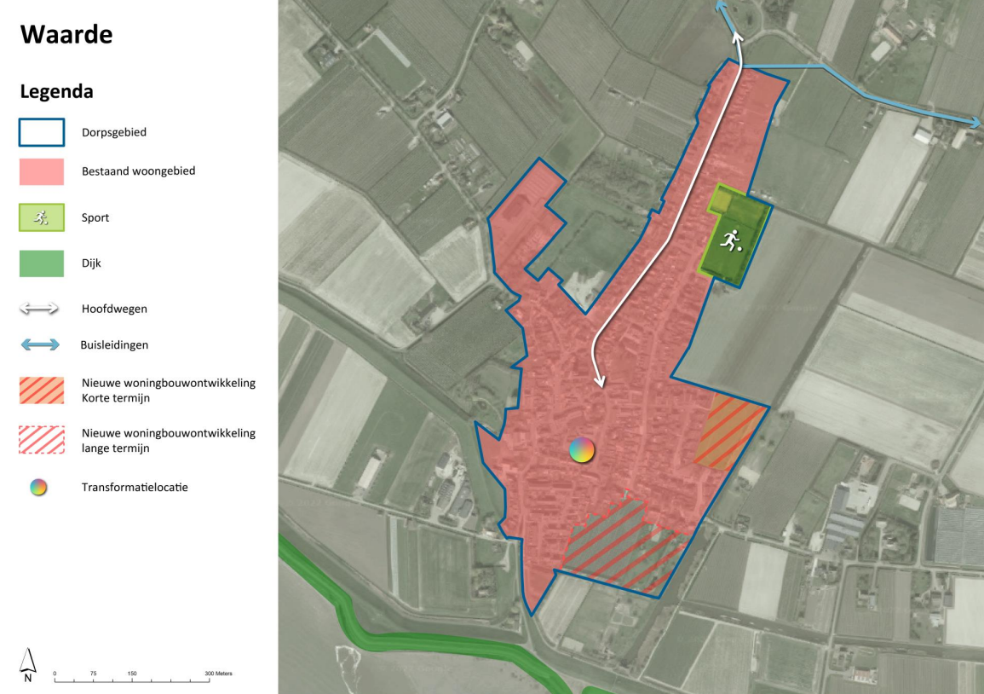
Gemeentelijke structuurvisie

Slide 10
Gemeentelijke structuurvisie
Waar hebben we mee te maken?
Knelpunten
● Het gebouw van de basisschool is aan vervanging toe.
Kansen
● Met de ontwikkeling van nieuwe woningbouwlocaties kan worden voorzien in de behoefte aan woningen in de kern voor verschillende doelgroepen.
● De vervangingsopgave van de basisschool biedt mogelijkheden voor een integrale aanpak in combinatie met de nieuwbouwopgave voor woningen.
Wat willen we bereiken?
Voor Waarde is het van belang dat de kernkwaliteit van Waarde: ‘goed wonen in rust en ruimte’ optimaal wordt gewaarborgd.
Hoe pakken we het aan: strategie/projecten?
● De woonbuurt Dorpszicht wordt afgerond en nieuwe mogelijkheden voor woningbouw op de locatie Weelweg worden onderzocht.
● Woningbouwontwikkelingen worden in combinatie met de vervangingsopgave van de basisschool ter hand genomen.
● Indien verplaatsing van de basisschool kan worden gerealiseerd, kan de vrijkomende locatie een nieuwe invulling krijgen met woningen.

Slide 11
Behoefte Waarde
Waarde vergrijst relatief snel. Dit vraagt om geschikte bestaande en nieuwe woningen voor ouderen.
Gezinnen vormen de grootste groep huishoudens en dit blijft de komende jaren zo. Dit vraagt om (ruime) eengezinswoningen.
Om jongeren (stellen) perspectief te bieden proberen we kleinschalige projecten voor starters te realiseren.

Slide 12
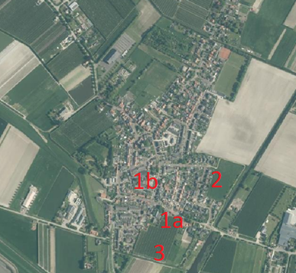
Fasering
1a. Nieuwbouw D’n Akker, 1e fase Weelweg.
1b. Locatie School.
2. Dorpszicht.
3. Woningbouw Weelweg, 2e fase Weelweg.

Slide 13
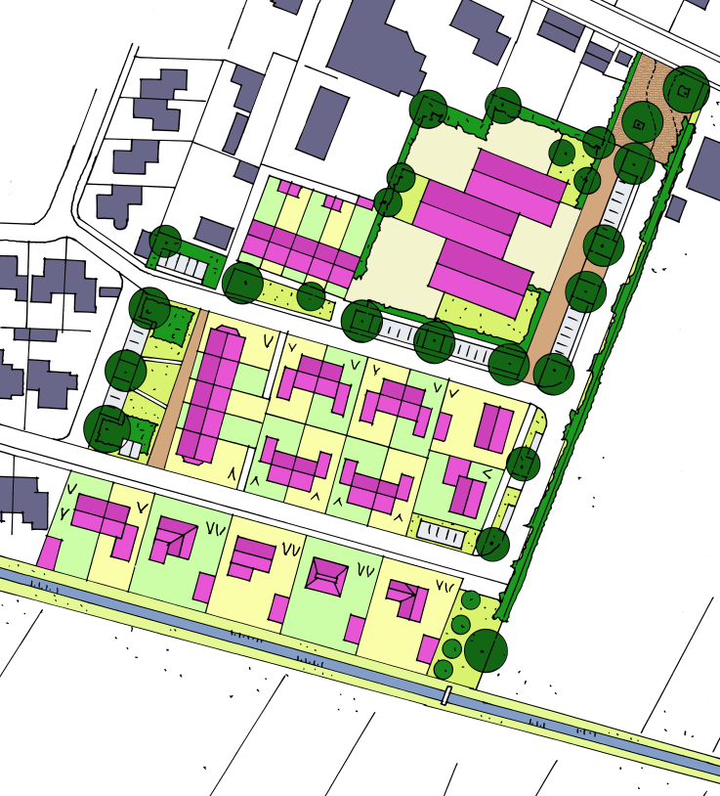
Studie Weelweg
Studie naar indicatieve invulling

Slide 14
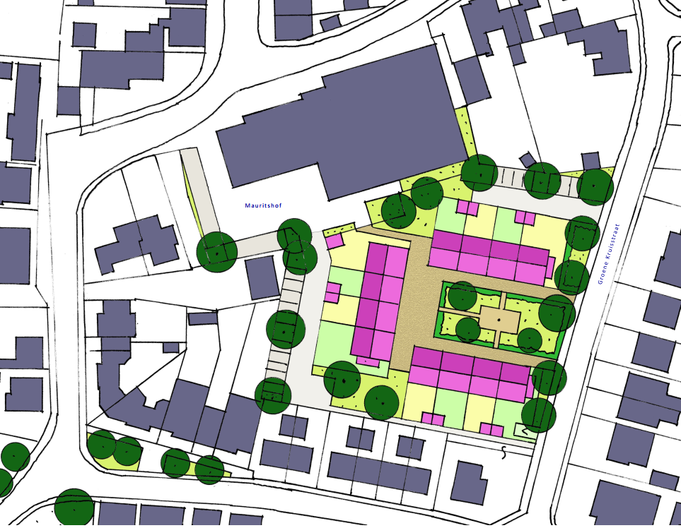
Studie Locatie huidige basisschool
Studie naar indicatieve invulling:

Slide 15
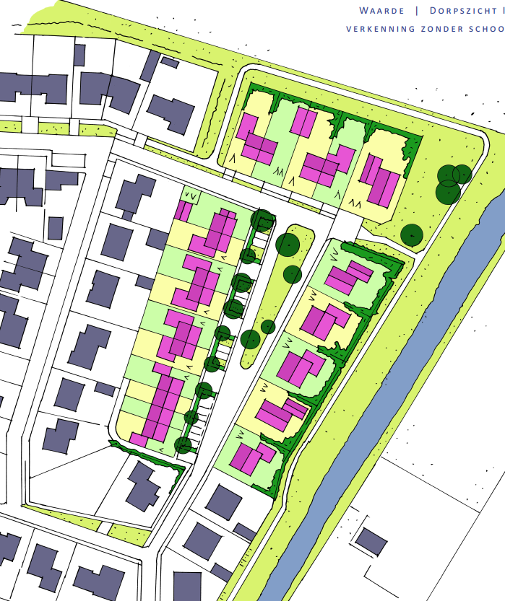
Studie Dorpszicht
Studie naar indicatieve invulling

Slide 16
Vervolg
Input van de avond wordt betrokken bij de verdere planvorming van de verschillende ontwikkelingen.
Ontwikkelingen zullen gefaseerd worden uitgewerkt via een afwijking van het bestemmingsplan
Voor elke ontwikkeling zal participatie plaats vinden.

Slide 17

Vragen
Stel uw vragen of geef uw suggesties en aandachtspunten per mail aan ons door. Op m.kap@reimerswaal.nl o.v.v. Ruimtelijke ontwikkelingen Waarde

